Slide 1
Matrice de potentiel de réussite
Comment avoir une meilleure vision des forces en présence pour la réalisation d’un projet, le lancement d’un produit, d’une vente complexe ou d’une stratégie de compte

Slide 2
Principes de la matrice de potentiel de réussite
Cette matrice s'adapte autant pour la revue de compte du commercial, pour son avant-vente sur la construction d'une vente complexe, pour la direction marketing sur le lancement d'une nouvelle offre et bien entendu pour le chef de projet.
L'enjeu de cette matrice est d'indiquer clairement quel est le réel potentiel de réussite et de son retour sur investissement (ROI):
Quick Win: vente/réalisation simple avec une marge satisfaisante
No Margin: risque de concessions sur la marge
Loss: risque de pertes, ou des facteurs difficiles à maîtriser.
No Go: vente/réalisation à ne pas effectuer sans proposer une disrupture.
En ayant déterminé le force exercée sur ces 2 axes
Motricité: quels sont les freins et accélérateurs du projet
Opérabilité: quels sont les tâches simples et complexes

Slide 3
NO
MARGIN
QUICK
WIN
simple
Utilisateurs
Dev. externe
Budget concurrent
Promoteur projet
frein
Budget
accélérateur
Dev. interne
NO
GO
LOSS
complexe

Slide 4
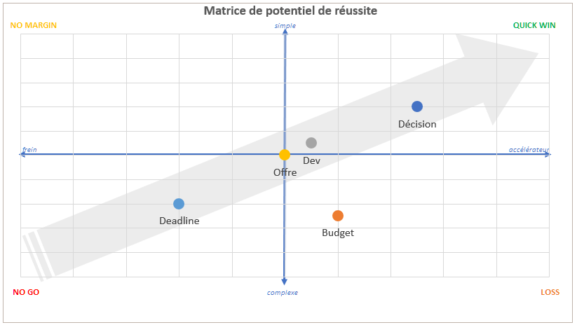
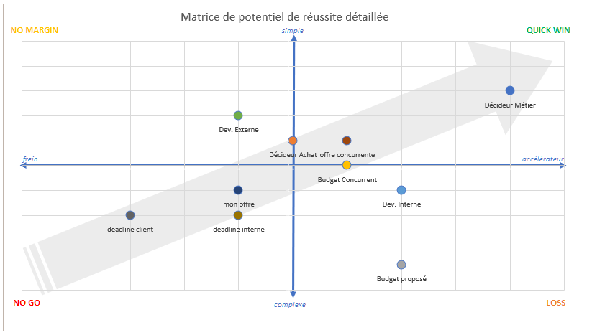
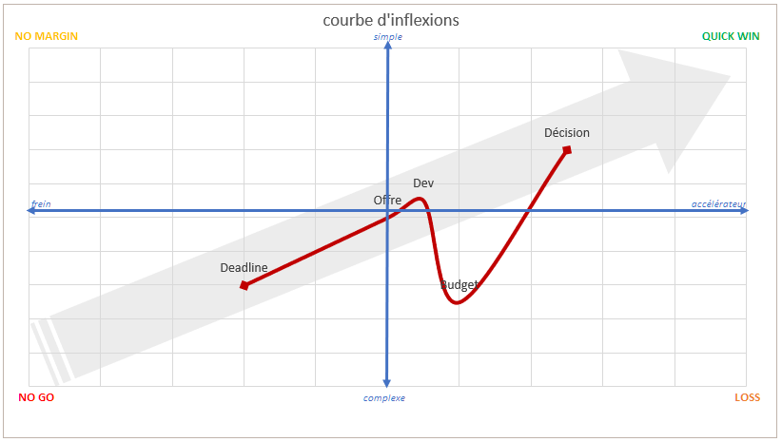
Exemples

Slide 5
Ne rester plus seul face à vos enjeux
Une idée qui ne se partage pas n’a aucune valeur
Frédéric PARESY
f.paresy@atoma.org

